Slide 1

Proyecto II Earthquake dataset
Erwin Barriga

Slide 2

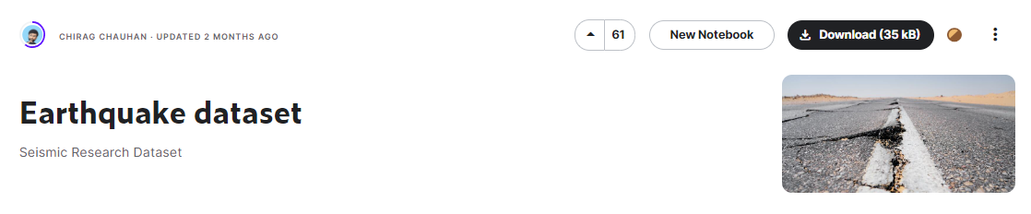
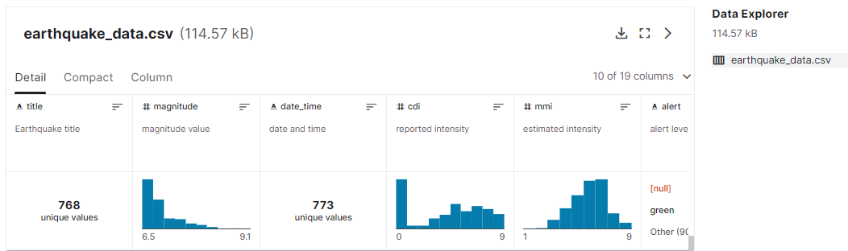
Dataset

Slide 3

Dataset
Contiene registros de 782 terremotos entre 1/Ene/2001 y 1/Ene/2023
title | magnitude | date_time | alert | …. | latitude | longitude | location | continent | country
data | data | data | NaN | …. | data | data | data | data | data
data | data | data | NaN | …. | data | data | data | NaN | data
data | data | data | NaN | …. | data | data | data | data | data
data | data | data | data | …. | data | data | data | NaN | NaN
data | data | data | NaN | …. | data | data | data | data | data
data | data | data | NaN | …. | data | data | data | NaN | NaN
data | data | data | data | …. | data | data | data | NaN | data
data | data | data | data | …. | data | data | data | NaN | NaN
data | data | data | data | …. | data | data | data | NaN | data
data | data | data | data | …. | data | data | data | data | NaN
data | data | data | data | …. | data | data | data | NaN | data
data | data | data | data | …. | data | data | data | NaN | data

Slide 4


Dataset
Geocoding API
title | magnitude | date_time | alert | …. | latitude | longitude | location | continent | country
data | data | data | NaN | …. | data | data | data | data | data
data | data | data | NaN | …. | data | data | data | NaN | data
data | data | data | NaN | …. | data | data | data | data | data
data | data | data | data | …. | data | data | data | NaN | NaN
data | data | data | NaN | …. | data | data | data | data | data
data | data | data | NaN | …. | data | data | data | NaN | NaN
data | data | data | data | …. | data | data | data | NaN | data
data | data | data | data | …. | data | data | data | NaN | NaN
data | data | data | data | …. | data | data | data | NaN | data
data | data | data | data | …. | data | data | data | data | NaN
data | data | data | data | …. | data | data | data | NaN | data
data | data | data | data | …. | data | data | data | NaN | data
LGMB Classifier
data
data
data
data
data
data
data
data
data
data
data
data
data
data
data
data
data

Slide 5
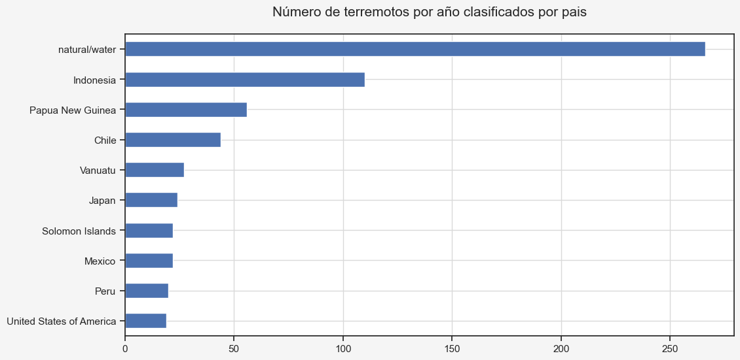
Visualizaciones

Slide 6
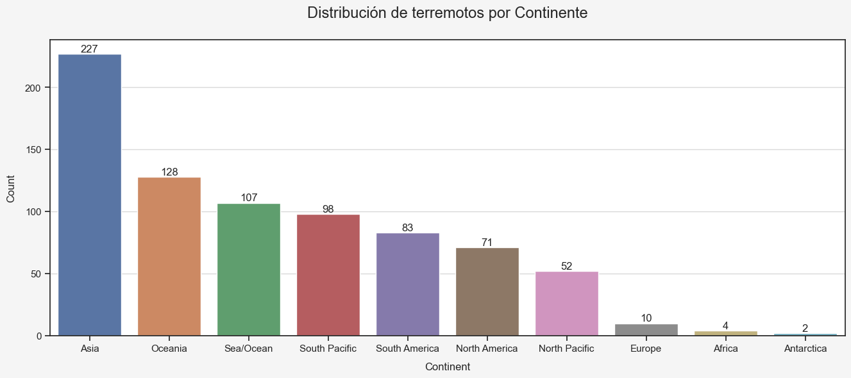
Visualizaciones

Slide 7
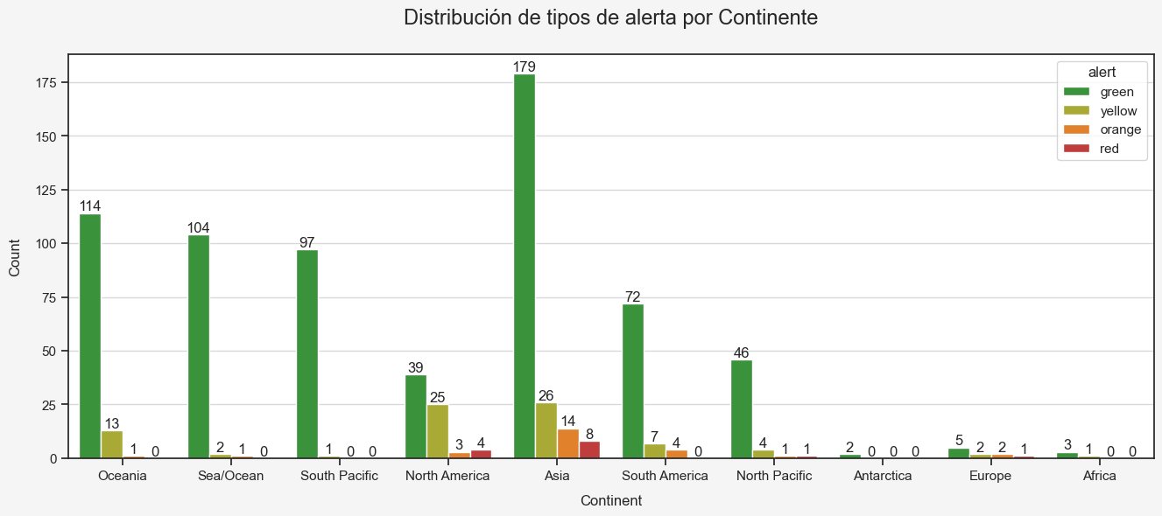
Visualizaciones

Slide 8
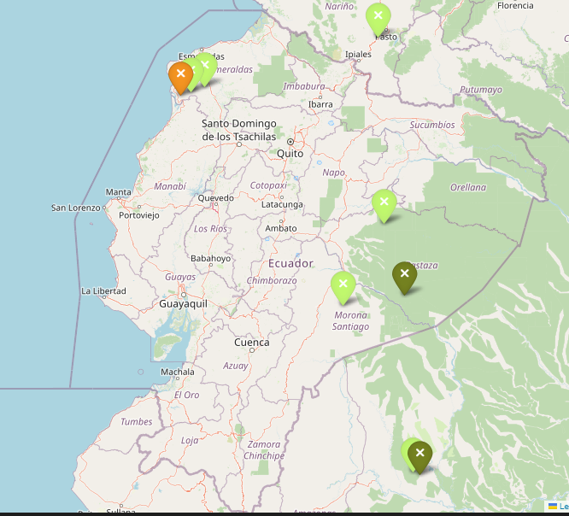
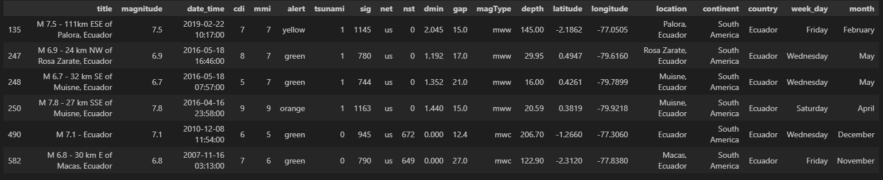
Visualizaciones

Slide 9
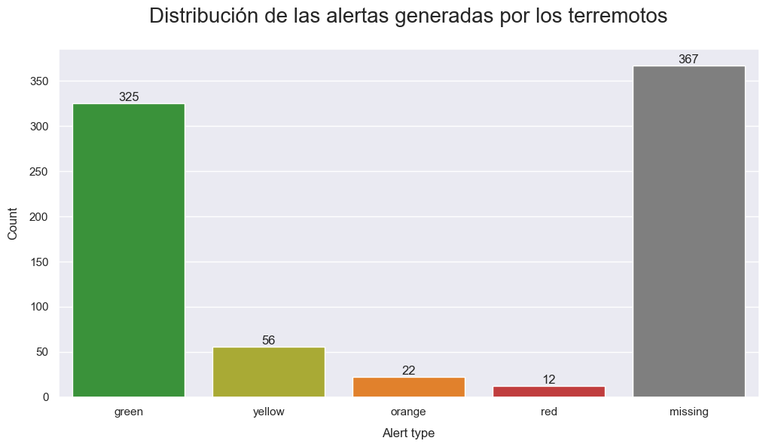
Retos

Slide 10
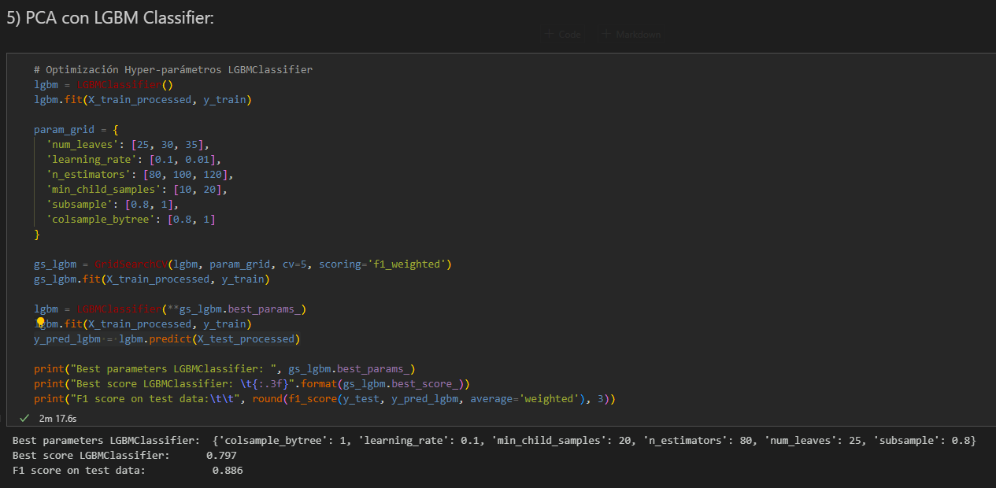
Retos

